Slide 1


ĐẠI HỌC CÔNG NGHIỆP HÀ NỘI
KHOA CÔNG NGHỆ THÔNG TIN
BÁO CÁO ĐỒ ÁN TỐT NGHIỆP
XÂY DỰNG HỆ THỐNG QUẢN LÝ ĐÀO TẠO THỰC TẬP SINH TRONG DOANH NGHIỆP
GVHD: | ThS. Đăng Quỳnh Nga
Sinh viên: | Lê Quí Long
Mã sinh viên: | 2021600574
Lớp: | 2021DHCNTT01 – K16

Slide 2




Danh mục
Giới thiệu đề tài
Phân tích, thiết kế hệ thống
1
2
Xây dựng chương trình
3
4
Kết luận, hướng phát triển
ĐẠI HỌC CÔNG NGHIỆP HÀ NỘI
HANOI UNIVERSITY OF INDUSTRY

Slide 3
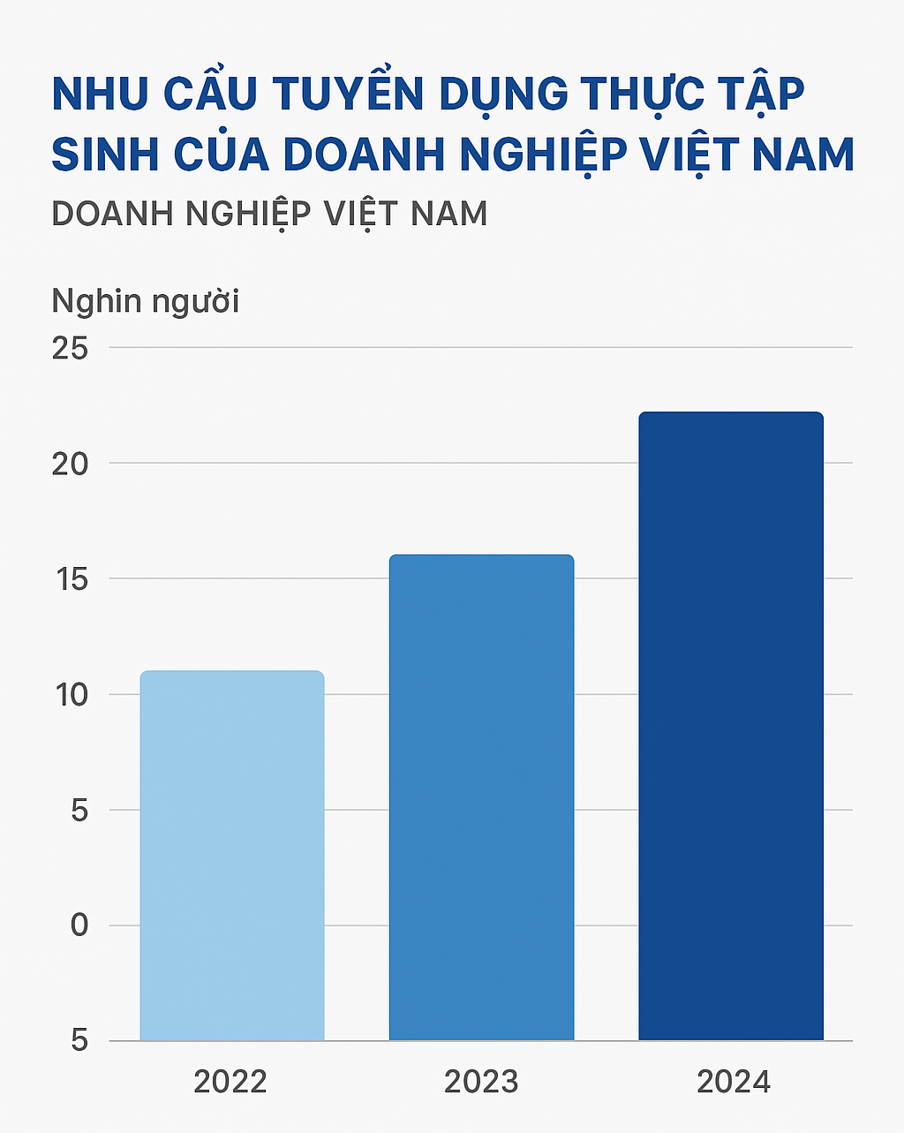
1. Giới thiệu đề tài
1.1 Đặt vấn đề
Số lượng thực tập sinh các ngành tăng nhanh qua các năm
Nhu cầu hệ thống quản lý đào tạo thực tập sinh trong doanh nghiệp
2
4
ĐẠI HỌC CÔNG NGHIỆP HÀ NỘI
Nguồn: VietnamMarketReport2024-2025 Q3/2024
HANOI UNIVERSITY OF INDUSTRY

Slide 4
1. Giới thiệu đề tài
1.2 Mục tiêu đề tài
Xây dựng hệ thống quản lý đào tạo thực tập sinh trong doanh nghiệp
Quản lý giảng viên, thực tập sinh
Quản lý lớp học, bài kiểm tra
Theo dõi lịch trình học, kiểm tra
Theo dõi tiến độ, kết quả kiểm tra
Quản lý đánh giá thực tập sinh
ĐẠI HỌC CÔNG NGHIỆP HÀ NỘI
HANOI UNIVERSITY OF INDUSTRY

Slide 5


2. Phân tích, thiết kế hệ thống
2.1 Các tác nhân chính
Thực tập sinh
Quản trị viên
ĐẠI HỌC CÔNG NGHIỆP HÀ NỘI
HANOI UNIVERSITY OF INDUSTRY

Slide 6
2. Phân tích, thiết kế hệ thống
2.2 Danh sách chức năng quản trị viên
Quản lý giảng viên
Quản lý thực tập sinh
Quản lý lớp học
Quản lý bài kiểm tra
Quản lý đánh giá thực tập sinh
Quản trị viên
ĐẠI HỌC CÔNG NGHIỆP HÀ NỘI
HANOI UNIVERSITY OF INDUSTRY

Slide 7
2. Phân tích, thiết kế hệ thống
2.3 Danh sách chức năng thực tập sinh
Xem danh sách lớp học
Đăng ký lớp học
Theo dõi lịch học, kiểm tra
Làm bài, theo dõi kết quả kiểm tra
Theo dõi tiến độ quá trình đào tạo
Xem kết quả đánh giá
Thực tập sinh
ĐẠI HỌC CÔNG NGHIỆP HÀ NỘI
HANOI UNIVERSITY OF INDUSTRY

Slide 8
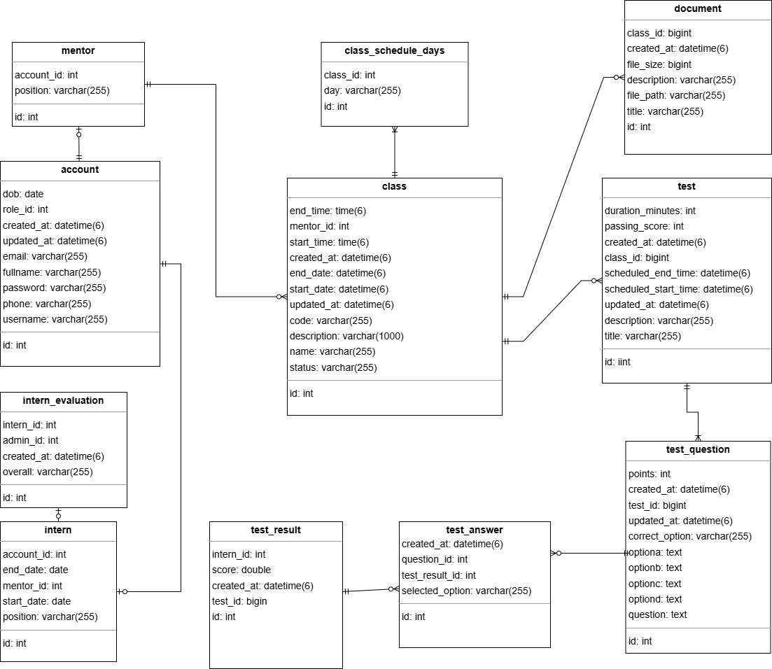
2. Phân tích, thiết kế hệ thống
2.4 Thiết kế cơ sở dữ liệu
1
3
4
ĐẠI HỌC CÔNG NGHIỆP HÀ NỘI
HANOI UNIVERSITY OF INDUSTRY

Slide 9
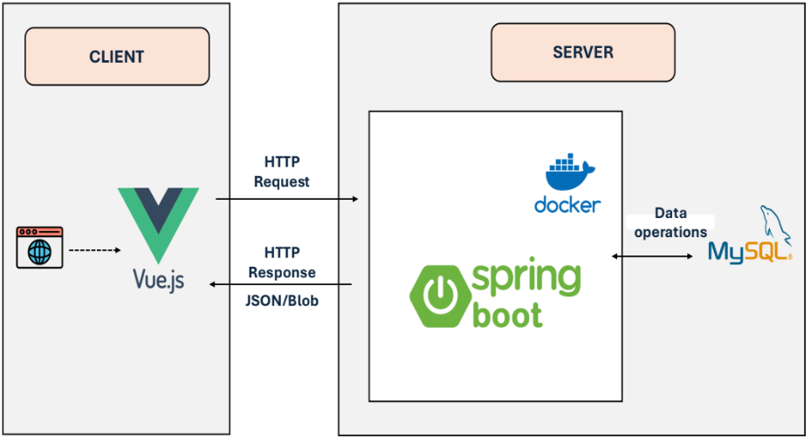
3. Xây dựng chương trình
3.1 Công nghệ sử dụng
Front-end: VueJS
Back-end: Spring Boot
Database: MySQL
1
3
4
ĐẠI HỌC CÔNG NGHIỆP HÀ NỘI
HANOI UNIVERSITY OF INDUSTRY

Slide 10
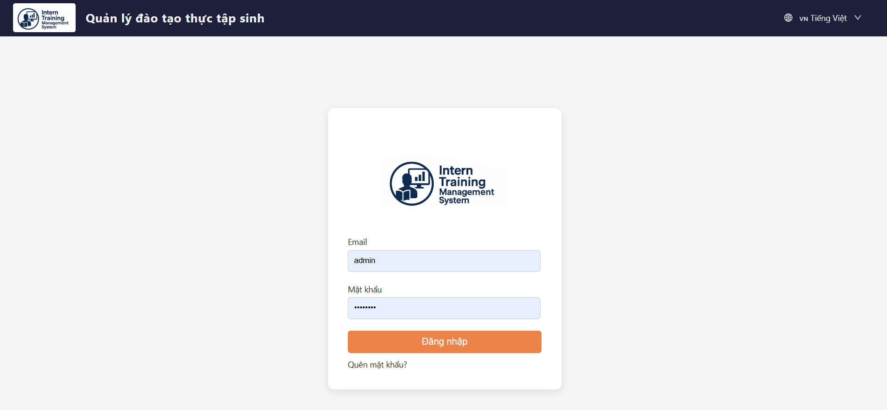
3. Xây dựng chương trình
3.2 Giao diện chương trình
1
3
4
Giao diện màn hình đăng nhập
ĐẠI HỌC CÔNG NGHIỆP HÀ NỘI
HANOI UNIVERSITY OF INDUSTRY

Slide 11
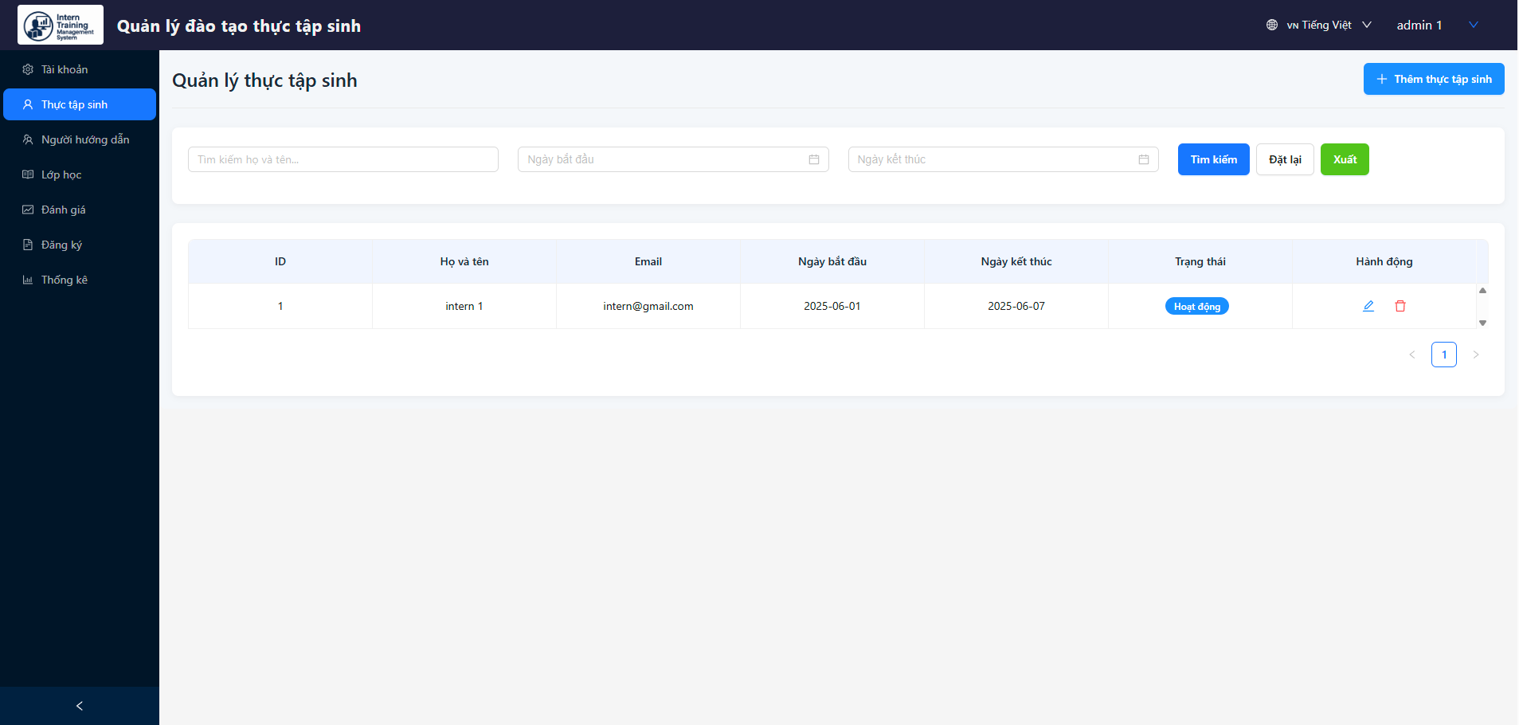
3. Xây dựng chương trình
3.2 Giao diện chương trình
1
3
4
Giao diện màn hình quản lý thực tập sinh
ĐẠI HỌC CÔNG NGHIỆP HÀ NỘI
HANOI UNIVERSITY OF INDUSTRY

Slide 12
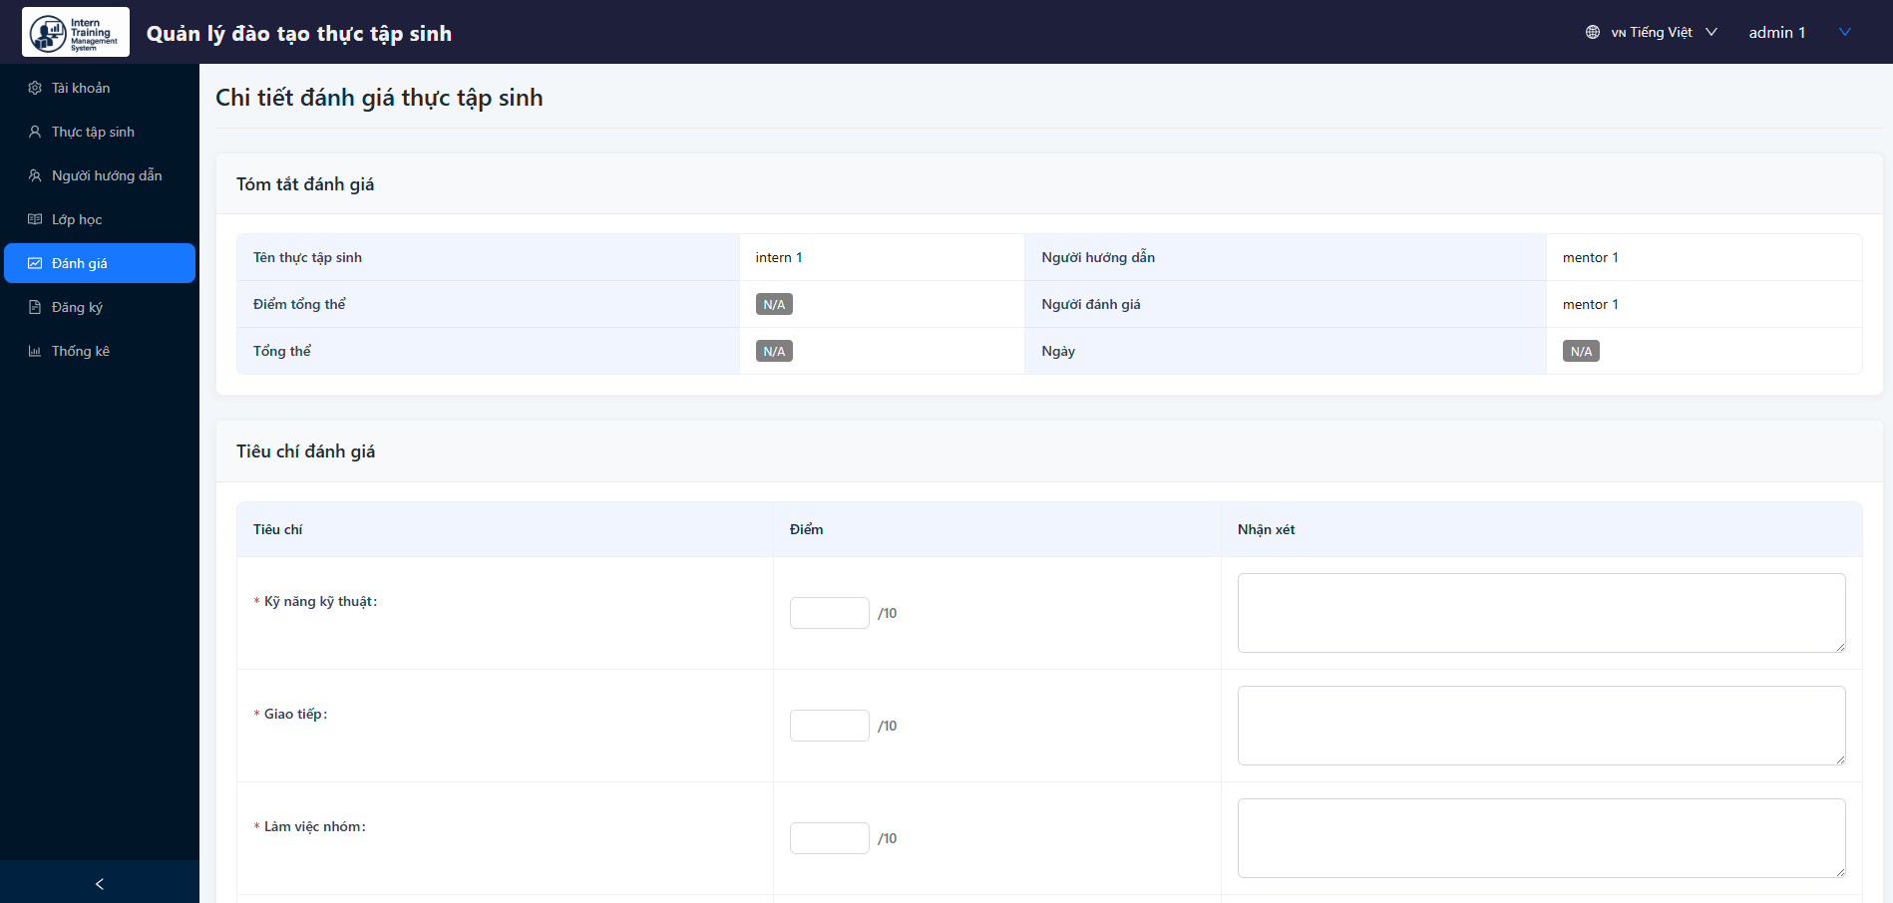
3. Xây dựng chương trình
3.2 Giao diện chương trình
Giao diện màn hình đánh giá thực tập sinh
ĐẠI HỌC CÔNG NGHIỆP HÀ NỘI
HANOI UNIVERSITY OF INDUSTRY

Slide 13
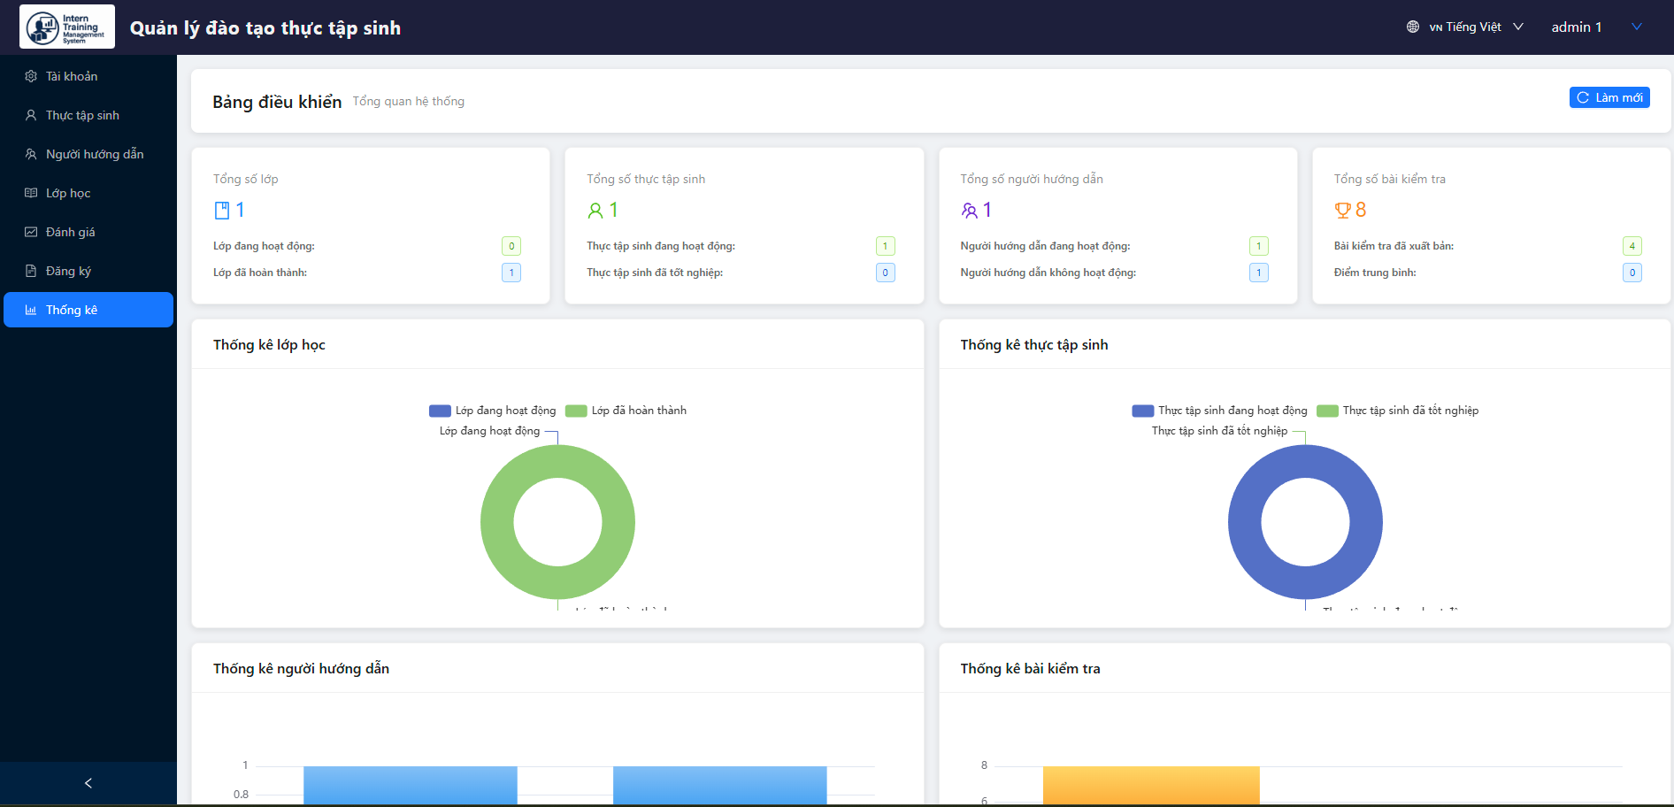
3. Xây dựng chương trình
3.2 Giao diện chương trình
Giao diện màn hình thống kê hệ thống
ĐẠI HỌC CÔNG NGHIỆP HÀ NỘI
HANOI UNIVERSITY OF INDUSTRY

Slide 14
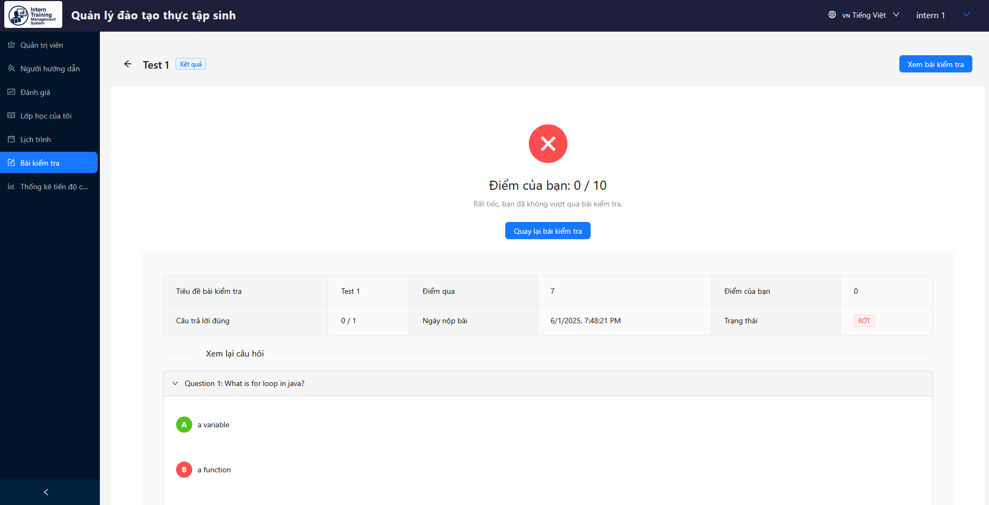
3. Xây dựng chương trình
3.2 Giao diện chương trình
Giao diện màn hình xem kết quả kiểm tra
ĐẠI HỌC CÔNG NGHIỆP HÀ NỘI
HANOI UNIVERSITY OF INDUSTRY

Slide 15
4. Kết luận
4.1 Kết quả đạt được
Nghiên cứu và phân tích quy trình nghiệp vụ hệ thống quản lý đào tạo thực tập sinh, bao gồm vẽ biểu đồ use case tổng quát, mô tả chi tiết use case, và xây dựng các đặc tả yêu cầu cụ thể.
Phát triển hệ thống với các biểu đồ hoạt động, trình tự, trạng thái, và biểu đồ lớp, từ đó thiết kế cơ sở dữ liệu hợp lý và tối ưu.
Giao diện của chương trình thân thiện, dễ dàng sử dụng, đáp ứng trải nghiệm người dùng
ĐẠI HỌC CÔNG NGHIỆP HÀ NỘI
HANOI UNIVERSITY OF INDUSTRY

Slide 16
4. Kết luận
4.2 Hướng phát triển
Phát triển chức năng giao tiếp: cho phép tiếp giữa thực tập sinh và người hướng dẫn, quản trị viên.
Tăng cường khả năng phân tích dữ liệu: phát triển các biểu đồ trực quan, giúp người dùng dễ dàng theo dõi và phân tích số liệu.
Ứng dụng trí tuệ nhân tạo AI: ứng dụng AI vào hệ thống đào tạo giúp hỗ trợ giải đáp thắc mắc, phân tích dữ liệu.
ĐẠI HỌC CÔNG NGHIỆP HÀ NỘI
HANOI UNIVERSITY OF INDUSTRY

Slide 17
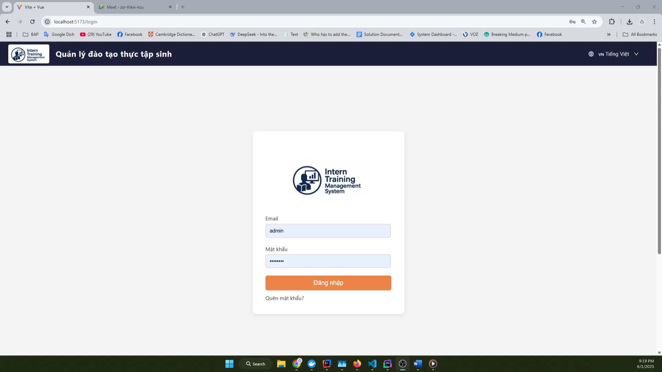
ĐẠI HỌC CÔNG NGHIỆP HÀ NỘI
HANOI UNIVERSITY OF INDUSTRY

Slide 18
Thanks for listening!
1
2
3
4
ĐẠI HỌC CÔNG NGHIỆP HÀ NỘI
HANOI UNIVERSITY OF INDUSTRY

